Slide 1

R·一年级下册
认识平面图形
1.认识平面图形

Slide 2

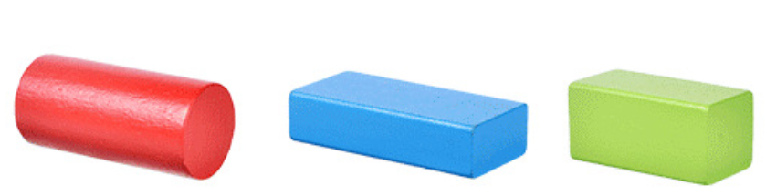

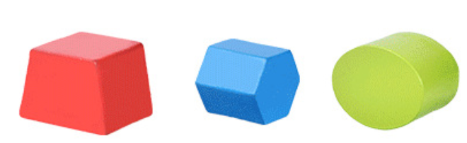
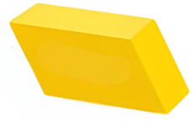
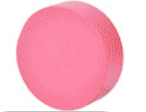
一、复习旧知识
说一说，都有哪些形状的积木。

Slide 3

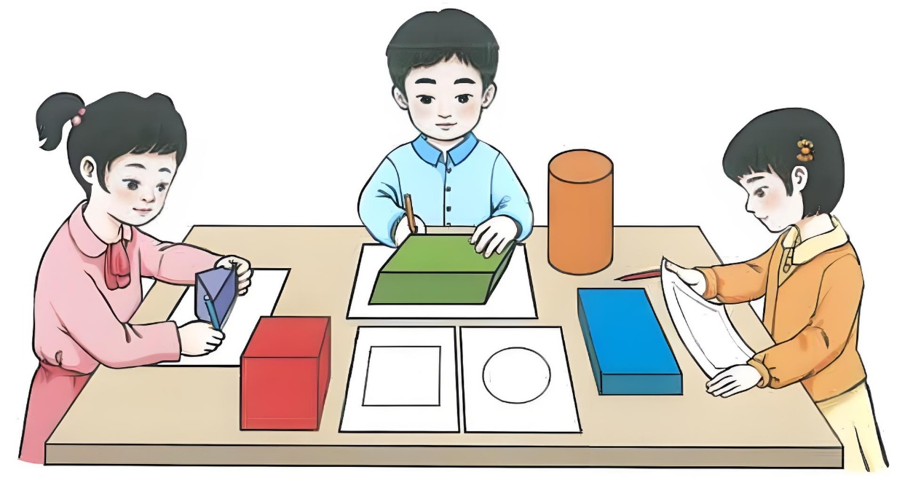
二、动手操作 认识平面图形
画一画，分一分。
可以把它们拓下来。
要想得到其中的一个面，怎么办？

Slide 4
这些是什么图形？你能找到它们的“面”吗？
长方体
长方形

Slide 5
长方形

Slide 6
这些又是什么图形？你能找到它们的“面”吗？
正方体
正方形

Slide 7
正方形

Slide 8
这个是什么图形呢？说一说。
长方形
平行四边形
正方形

Slide 9
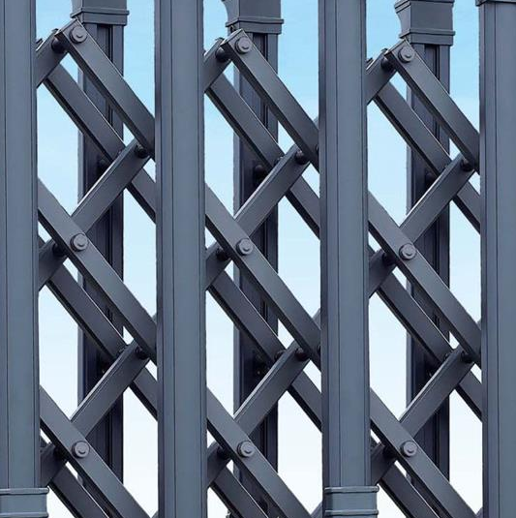
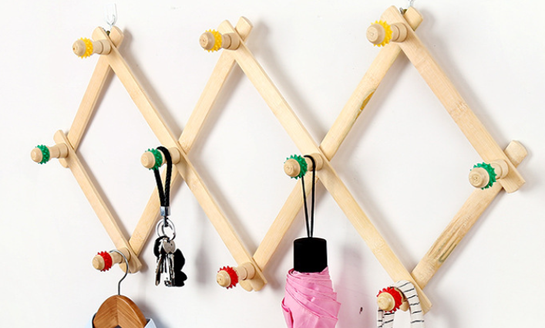
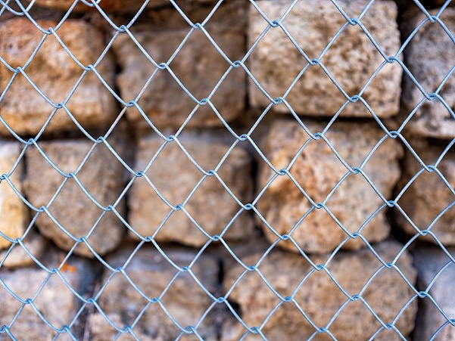

生活中的平行四边形。

Slide 10
这两个又是什么图形呢？
三角形
圆

Slide 11
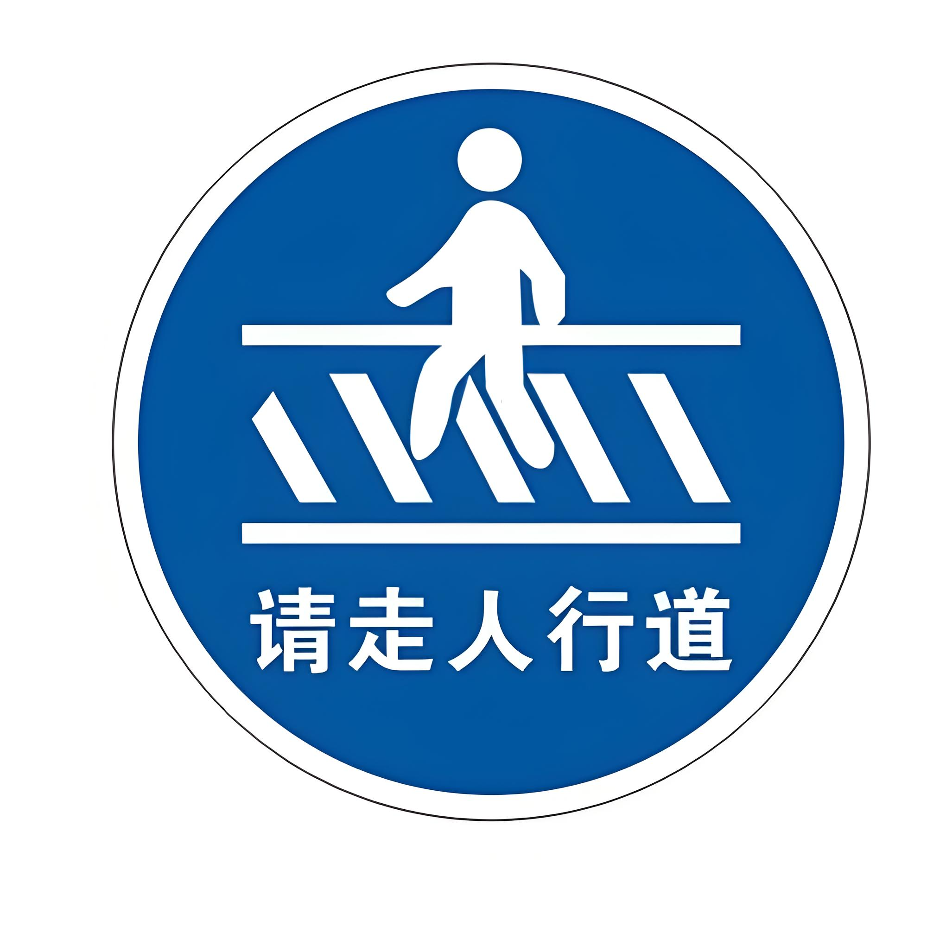
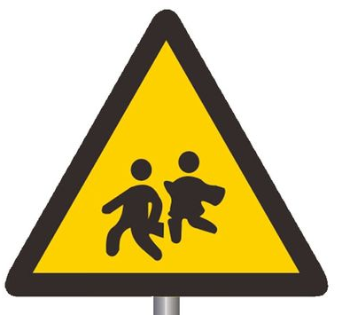
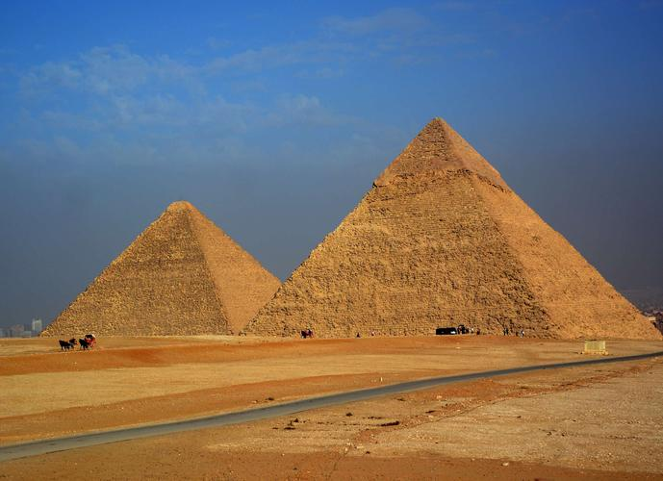
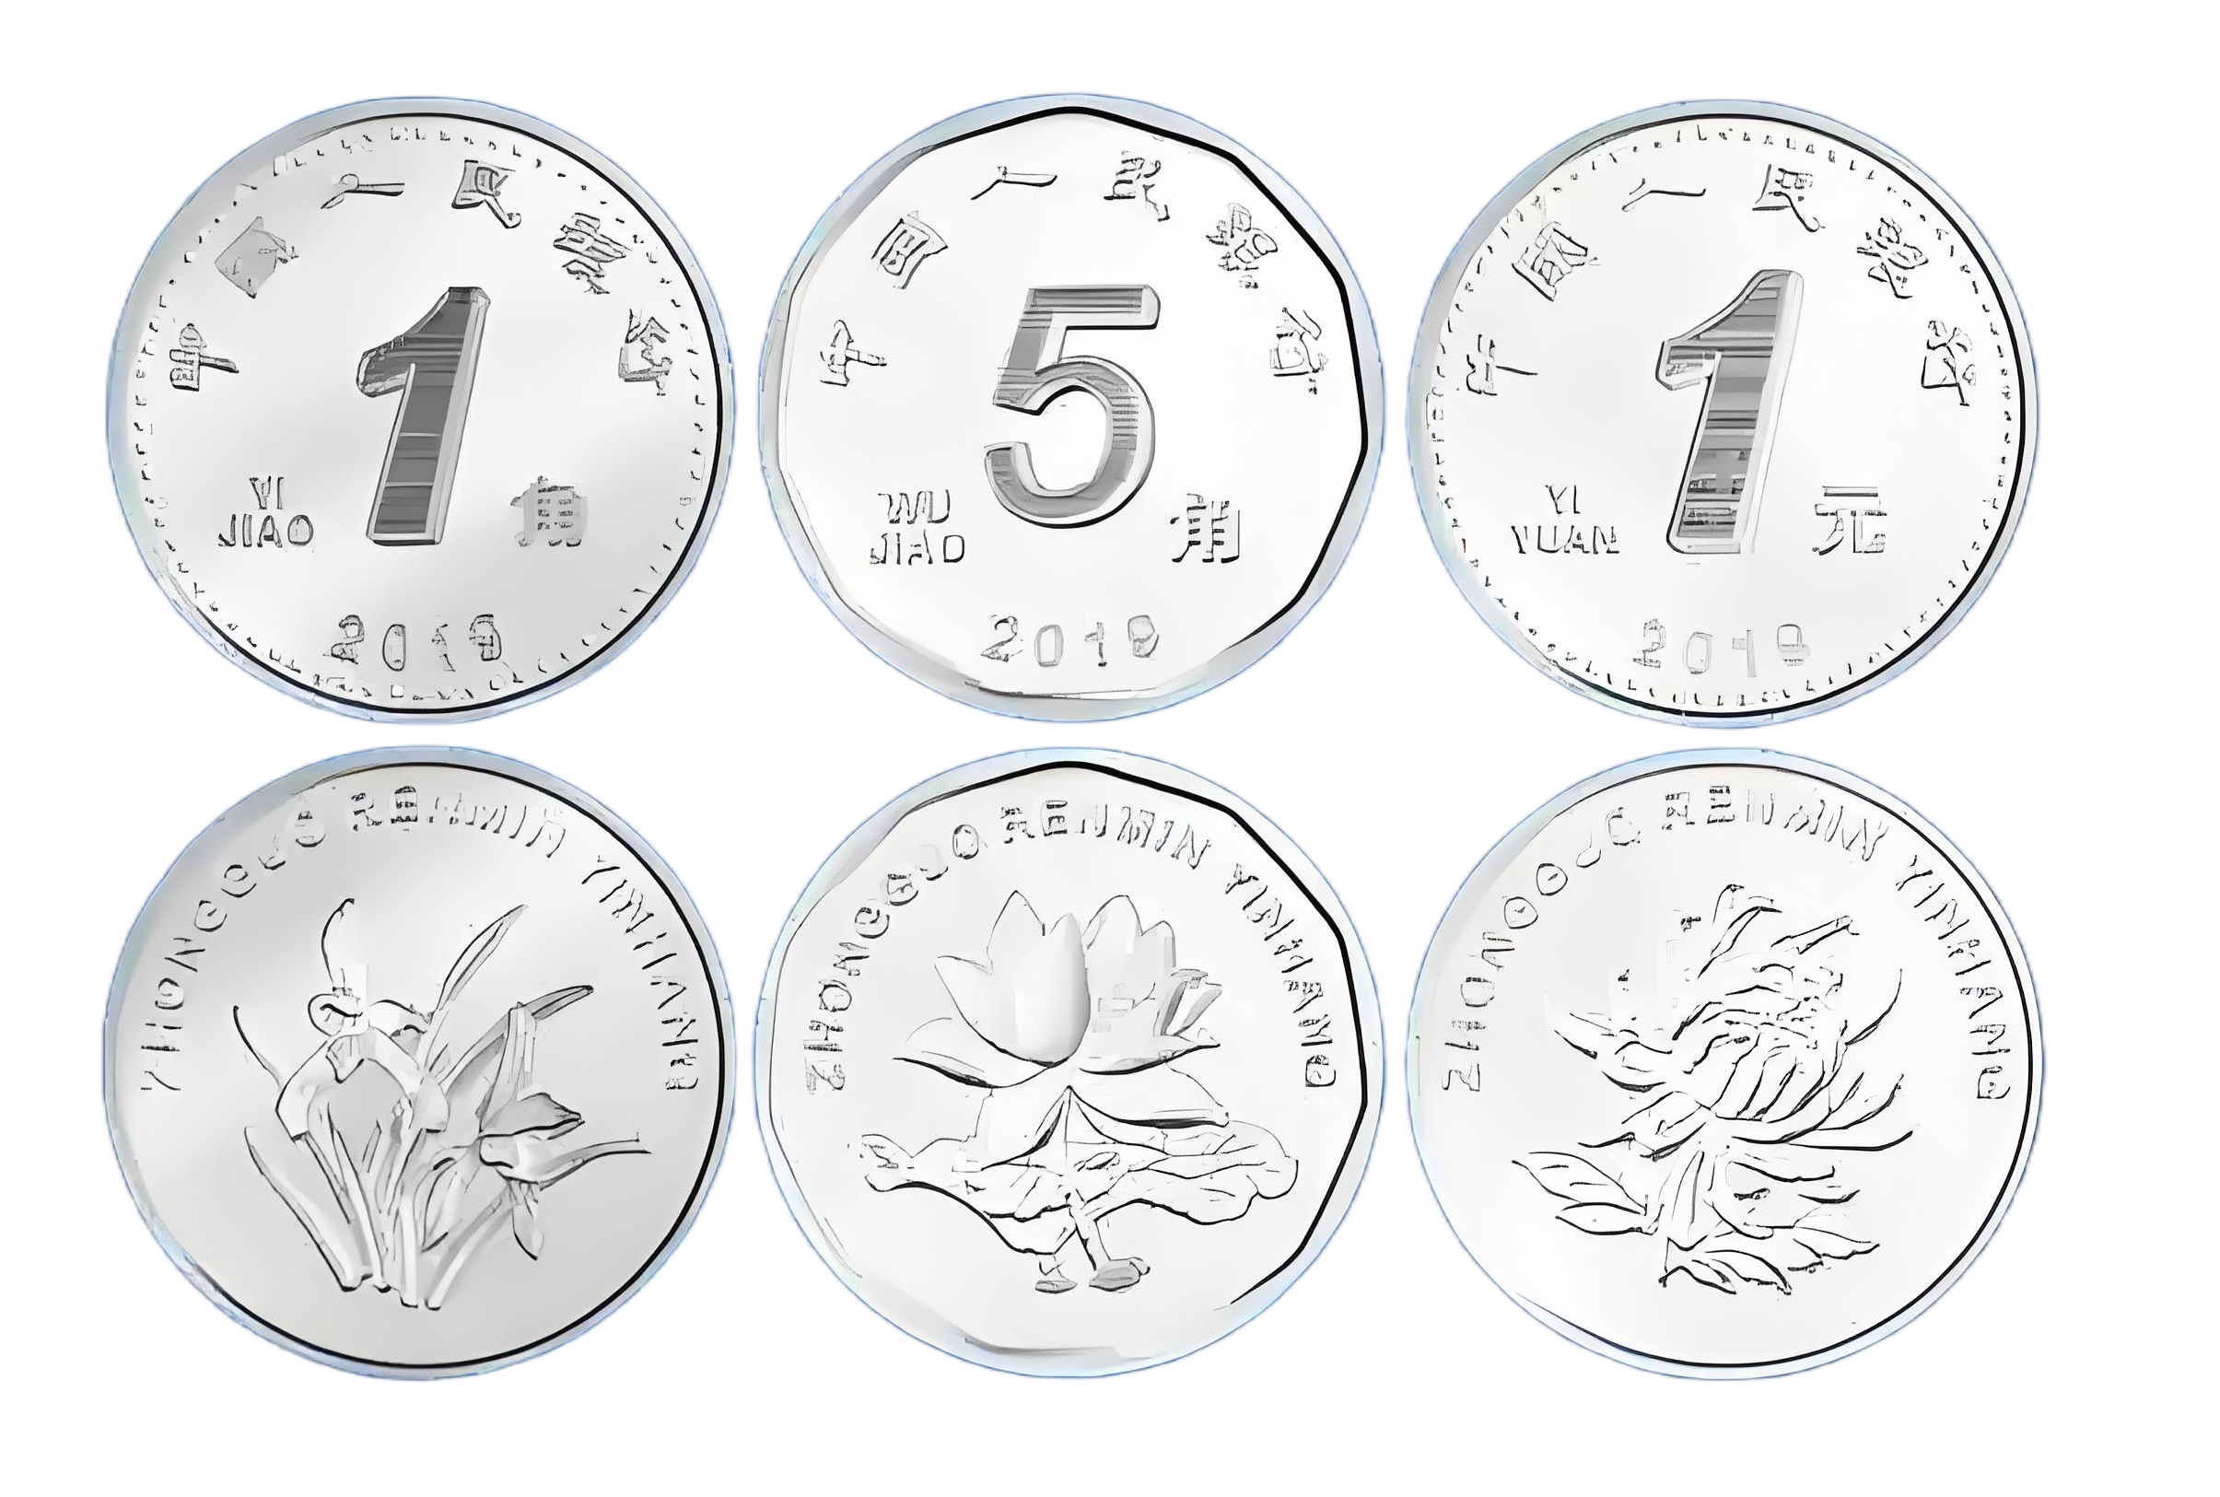
生活中的三角形和圆。

Slide 12
正方形
三、归类整理深化认识
长方形
平行四边形
点击形状触发
三角形
圆

Slide 13

长方形
说一说，为什么这些图形是长方形？
长长方方的，有4条直直的边，其中2条长边，2条短边。

Slide 14
正方形
说一说，为什么这些图形是正方形？
四四方方的，有4条直直的边，且都一样长。

Slide 15
平行四边形
说一说，为什么这些图形是平行四边形？
有4条直直的边，其中一组对边是斜着的。

Slide 16
三角形
说一说，为什么这些图形是三角形？
有3条直直的边。

Slide 17
圆
说一说，为什么这些图形是圆？
由一条弯弯的线围成，是圆圆的。

Slide 18

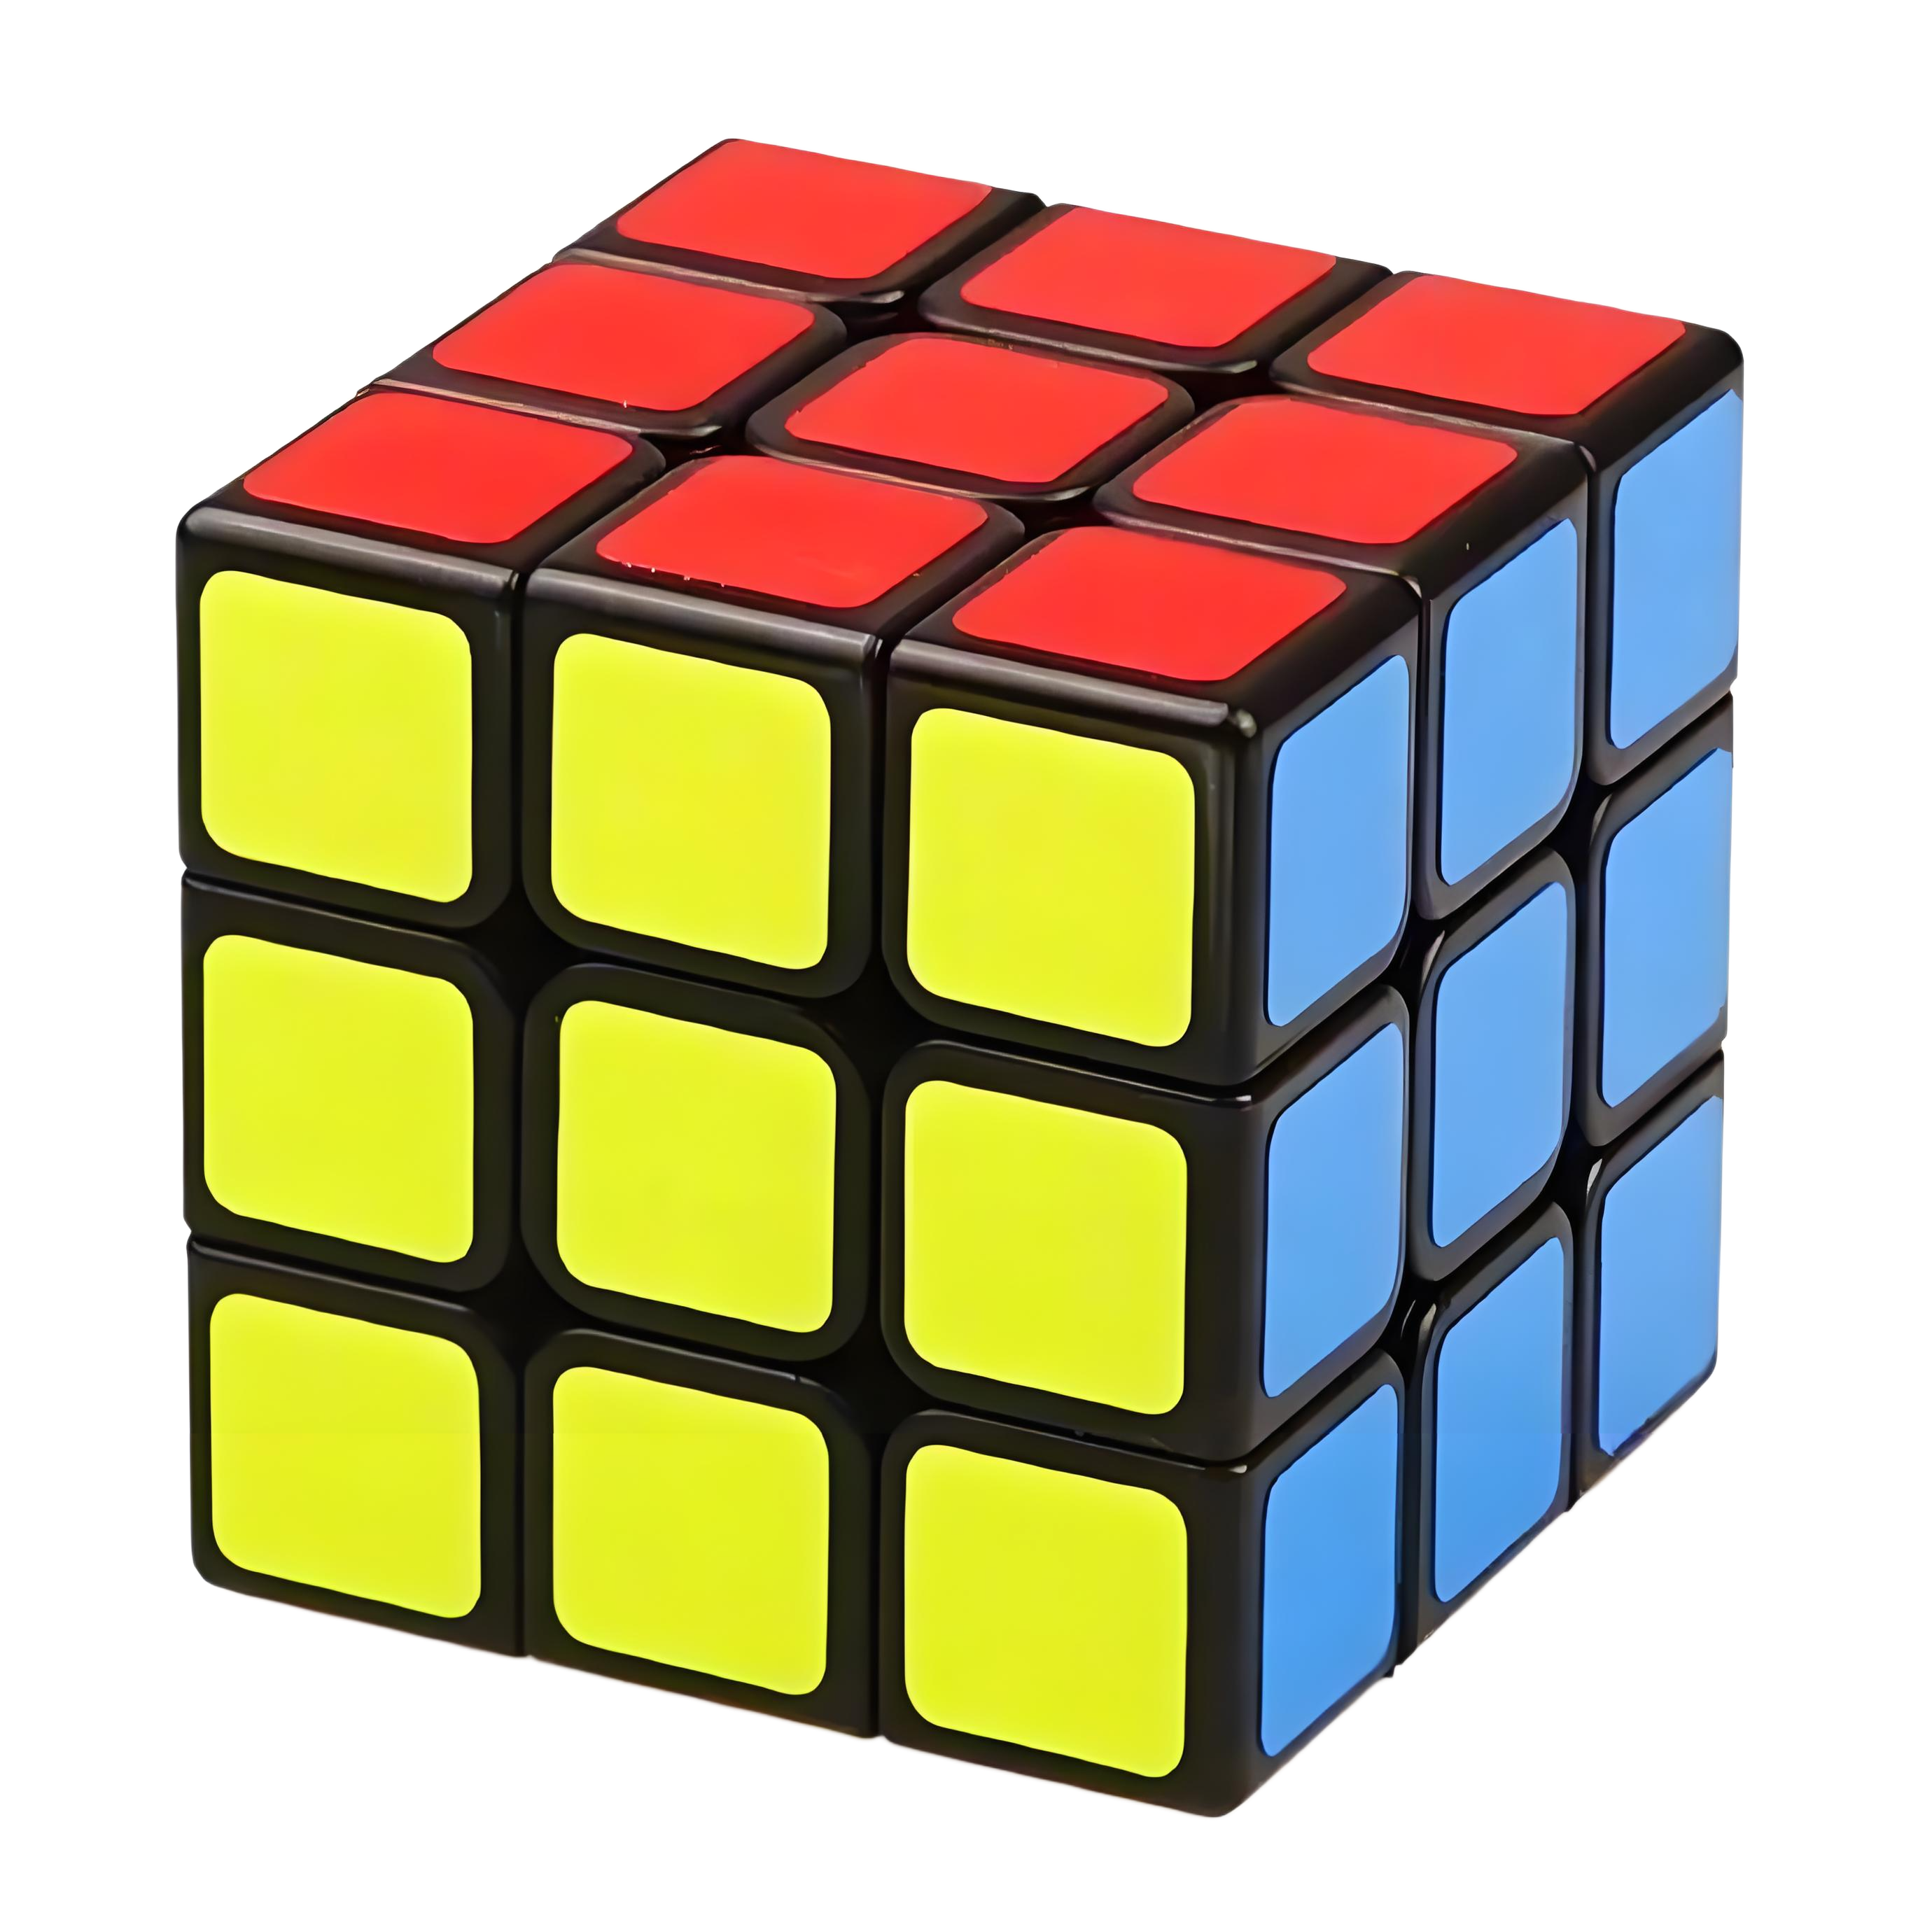
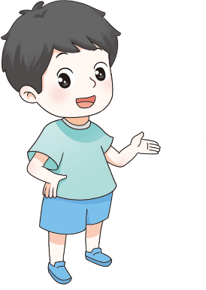

说一说，你身边哪些物体的面是我们今天认识的图形。
魔方的面都是正方形的。
水杯的下面是圆的。

Slide 19
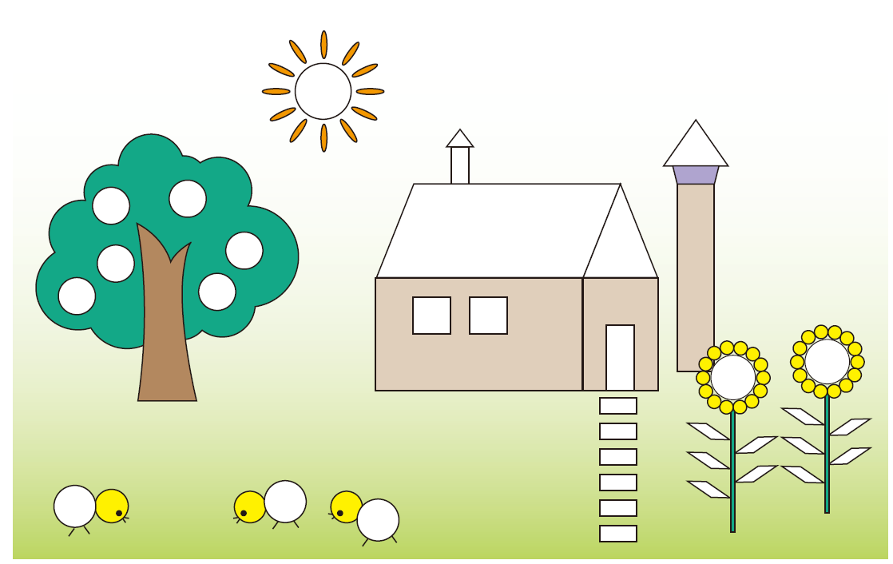
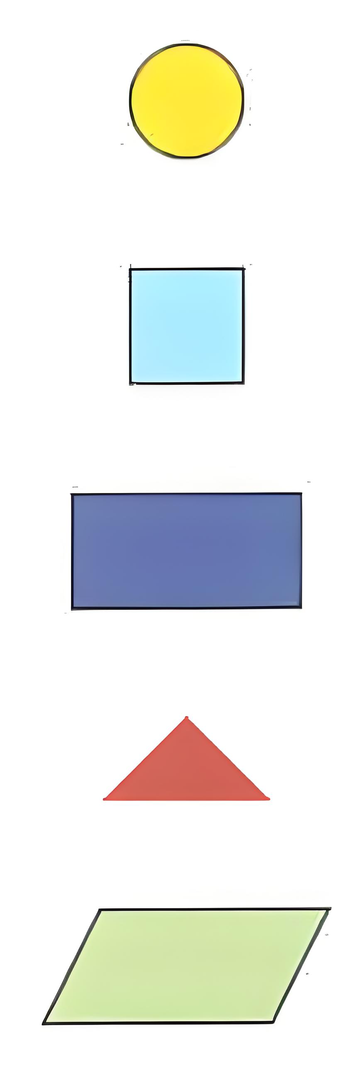
四、巩固应用
1.涂一涂。
[教材P2 做一做第1题]

Slide 20
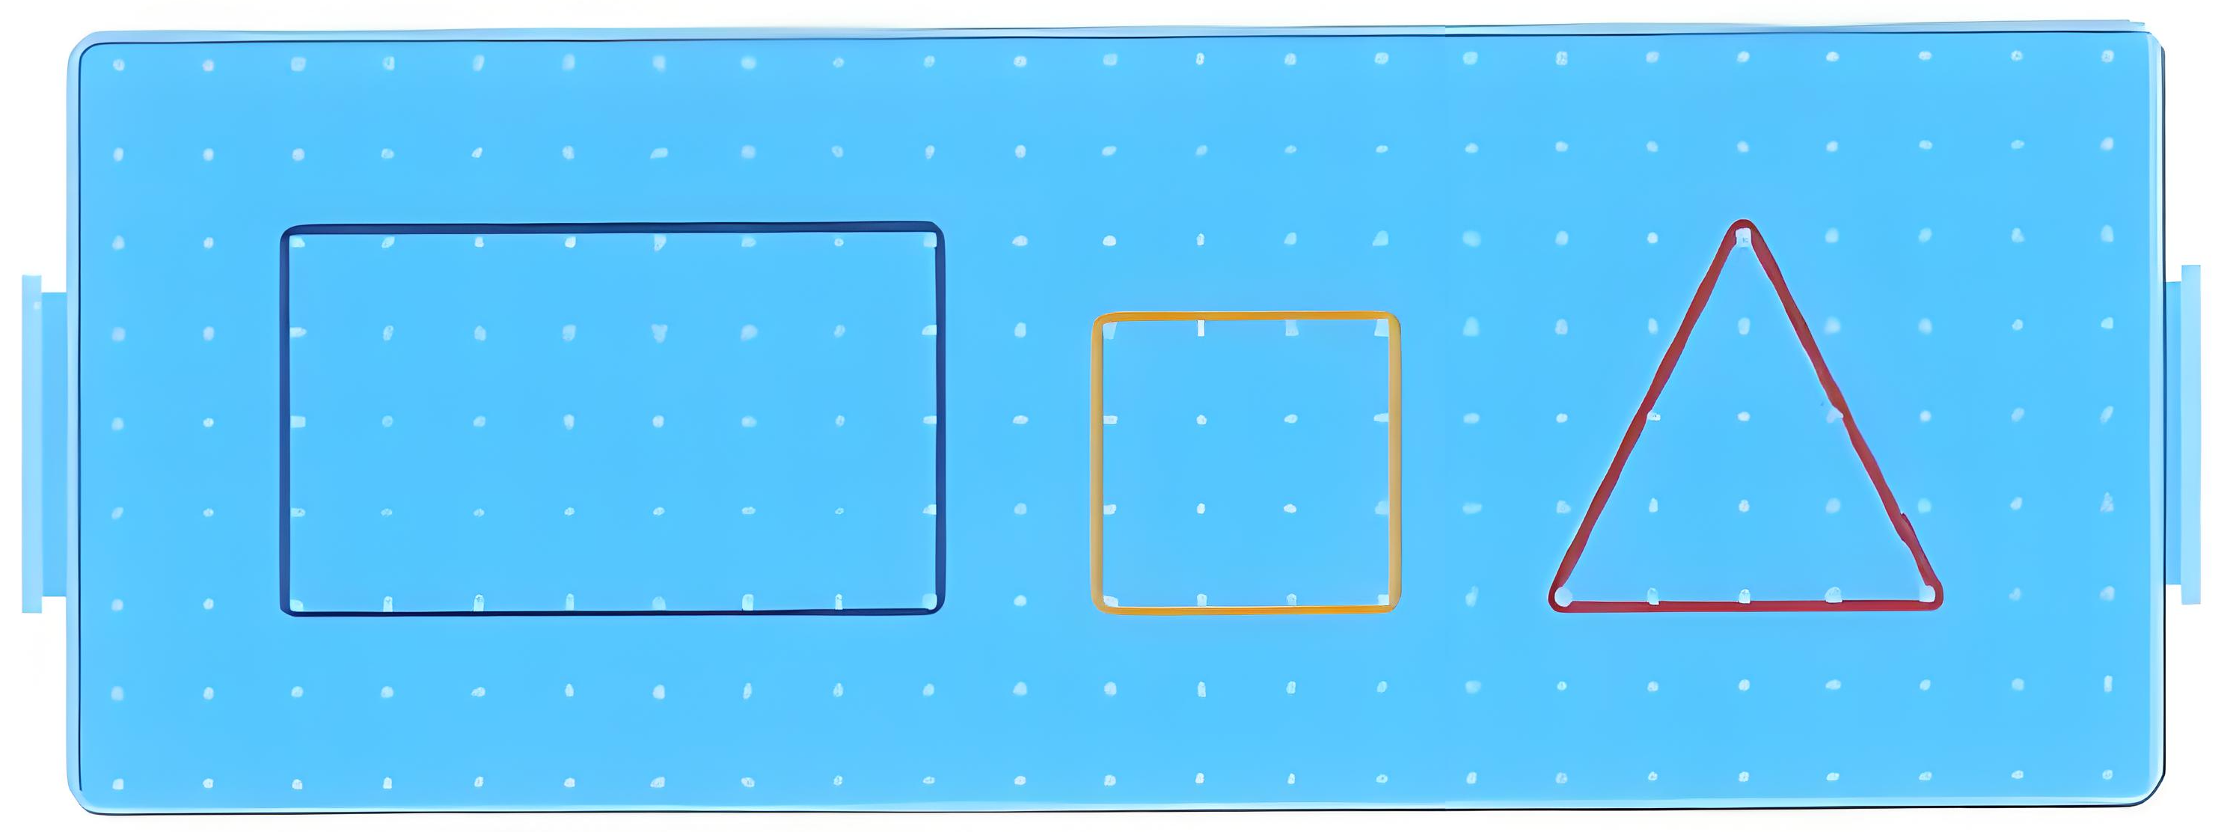
2.在钉板上围一围。
[教材P2 做一做第2题]

Slide 21

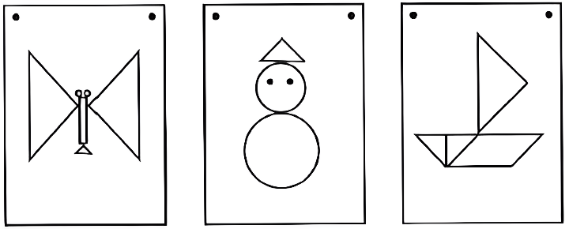
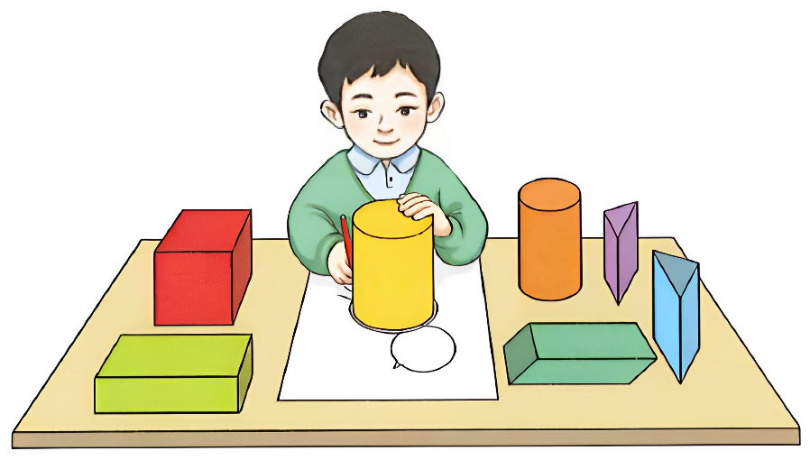
3.画出喜欢的图案。
[教材P2 做一做第3题]

Slide 22
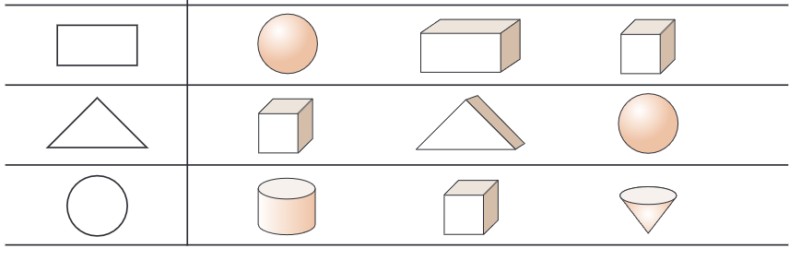
4.用右边的哪个物体可以画出左边的图形?把它圈起来。
[教材P6 练一练 第1题]

Slide 23
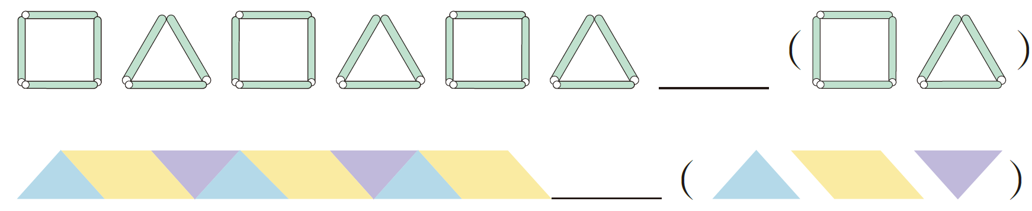
5.接下来应该摆什么?圈出正确答案。
[教材P6 练一练 第3题]

Slide 24
五、课堂小结
认识平面图形
长方形
正方形
平行四边形
三角形
圆

Slide 25
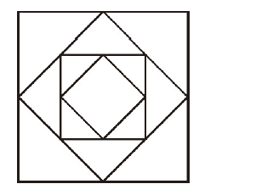
▶备选练习
shǔ yī shǔ
数一数。
正方形有（ ）个
长方形有（ ）个
三角形有（ ）个
4
9
5
选自“状元成才路”系列丛书《创优作业100分》

